Slide 1
Проект «Самбо в парках»

Slide 2
Проект «Самбо в парках»
Проект «Самбо в парках» организован Министерством благоустройства Московской области совместно с Федерацией самбо Московской области.
Цель проекта – привлечение населения к активному отдыху посредством пропаганды национального вида спорта самбо.
В центральных парках 10 городских округов спортсмены выступили с мастер-классами по самбо в период с середины июля до конца сентябрь. Участвовали такие городские округа, как Люберцы, Королев, Одинцово, Домодедово, Серпухов, Истра, Щелково, Мытищи, Пушкино и Серебряные Пруды.

Slide 3
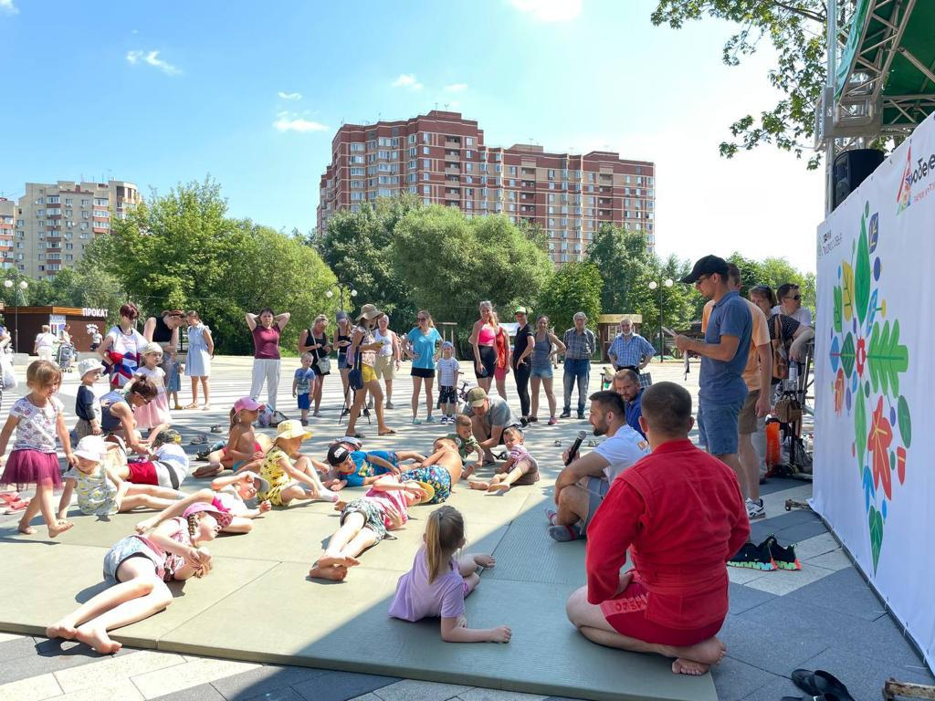
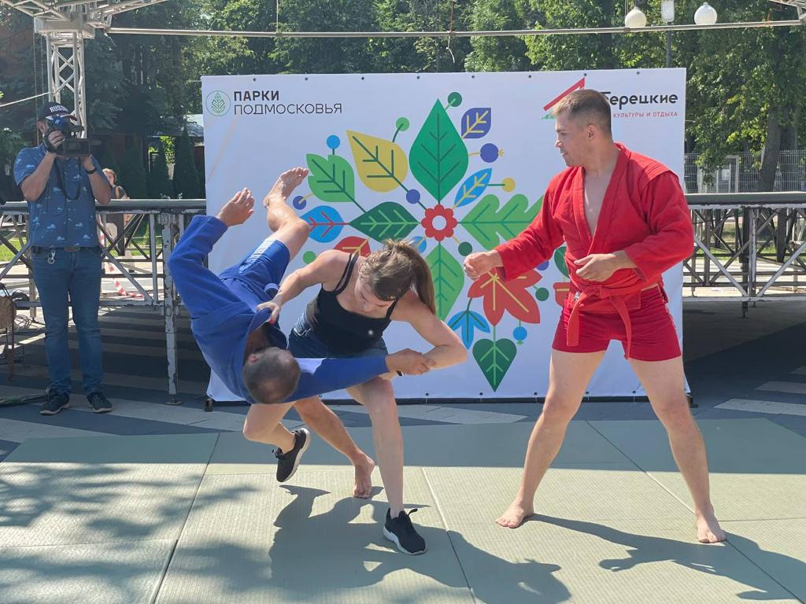
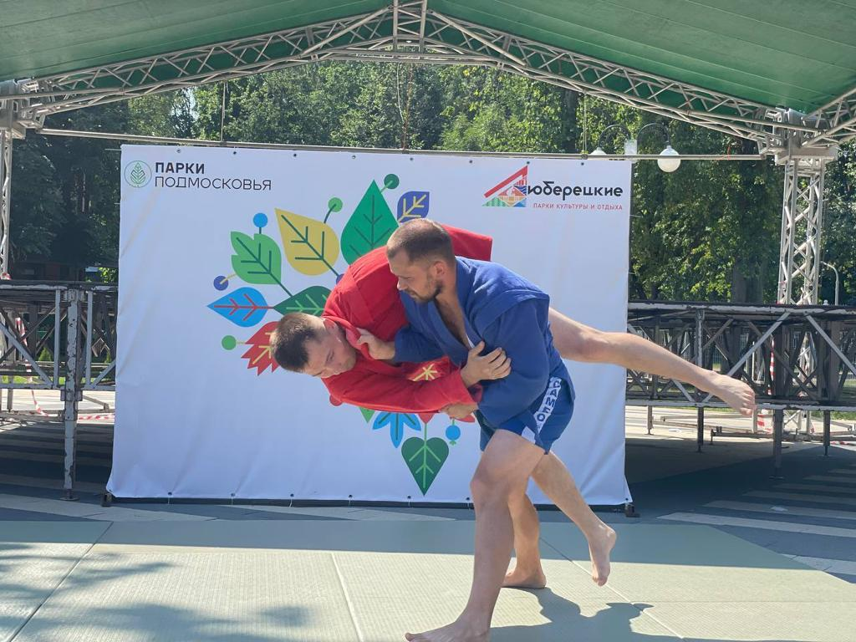
г.о. Люберцы, парк «Наташинские пруды»
МСОО «Федерация самбо городского округа Люберцы»

Slide 4
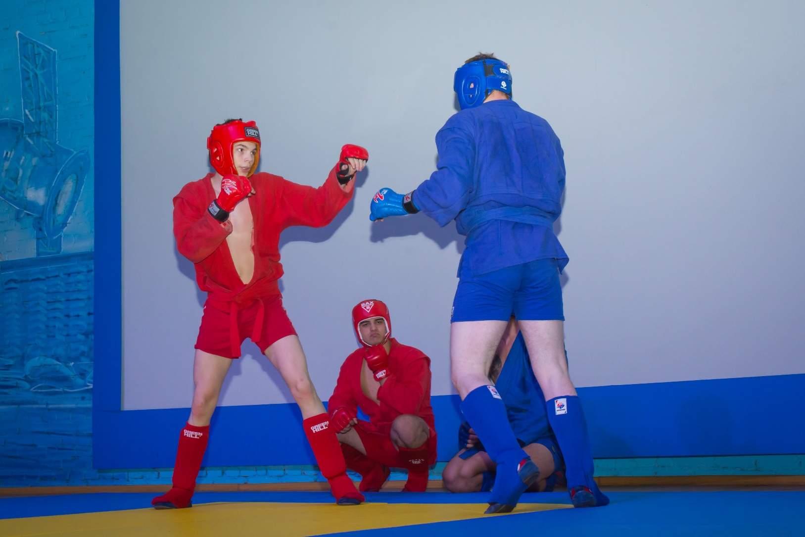
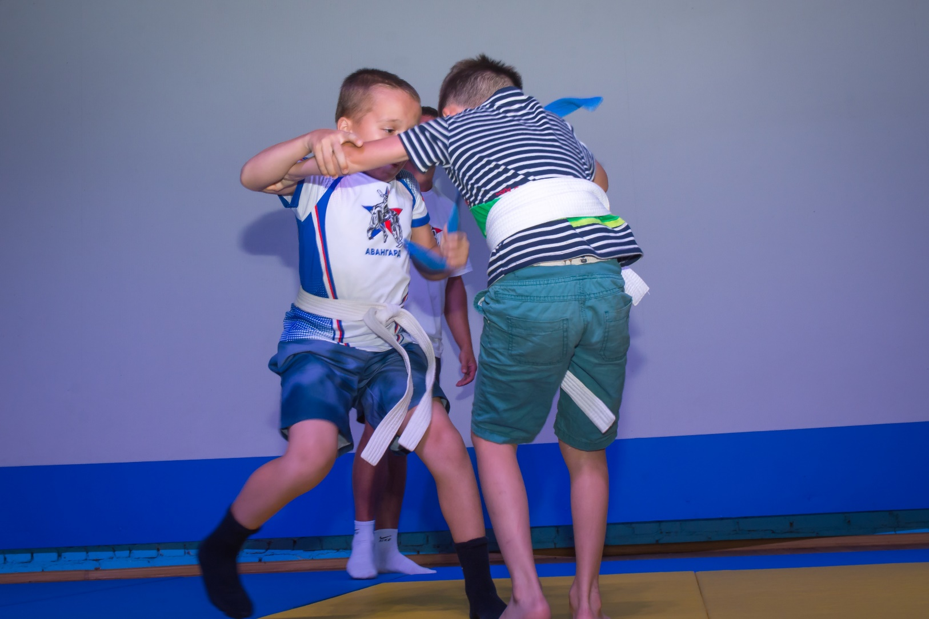
г.о. Королев, Центральный городской парк
ШЕ «Авангард»

Slide 5
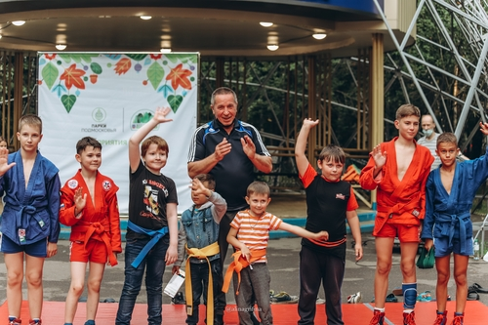
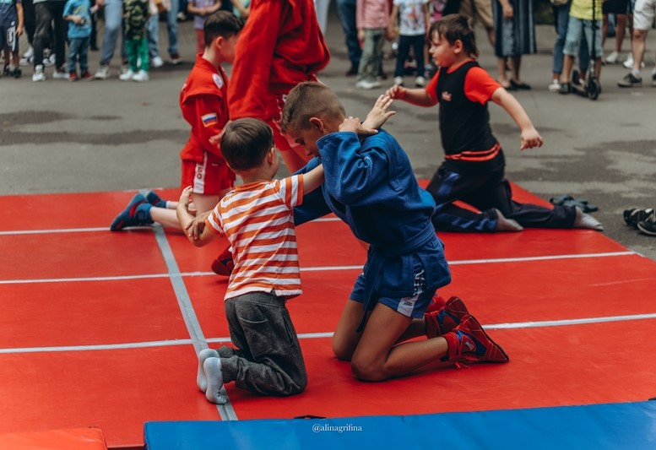
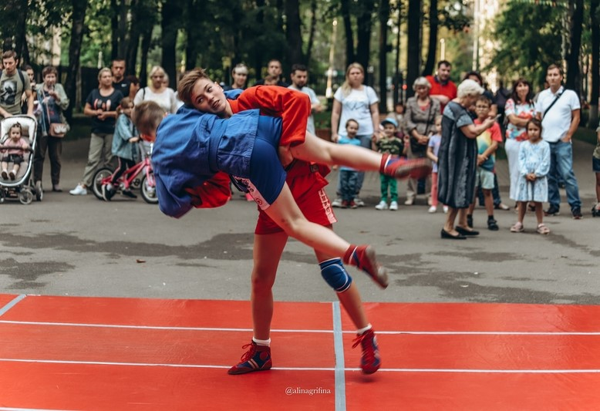
г.о. Королев, Центральный городской парк
МБУ СШОР «Металлист»

Slide 6
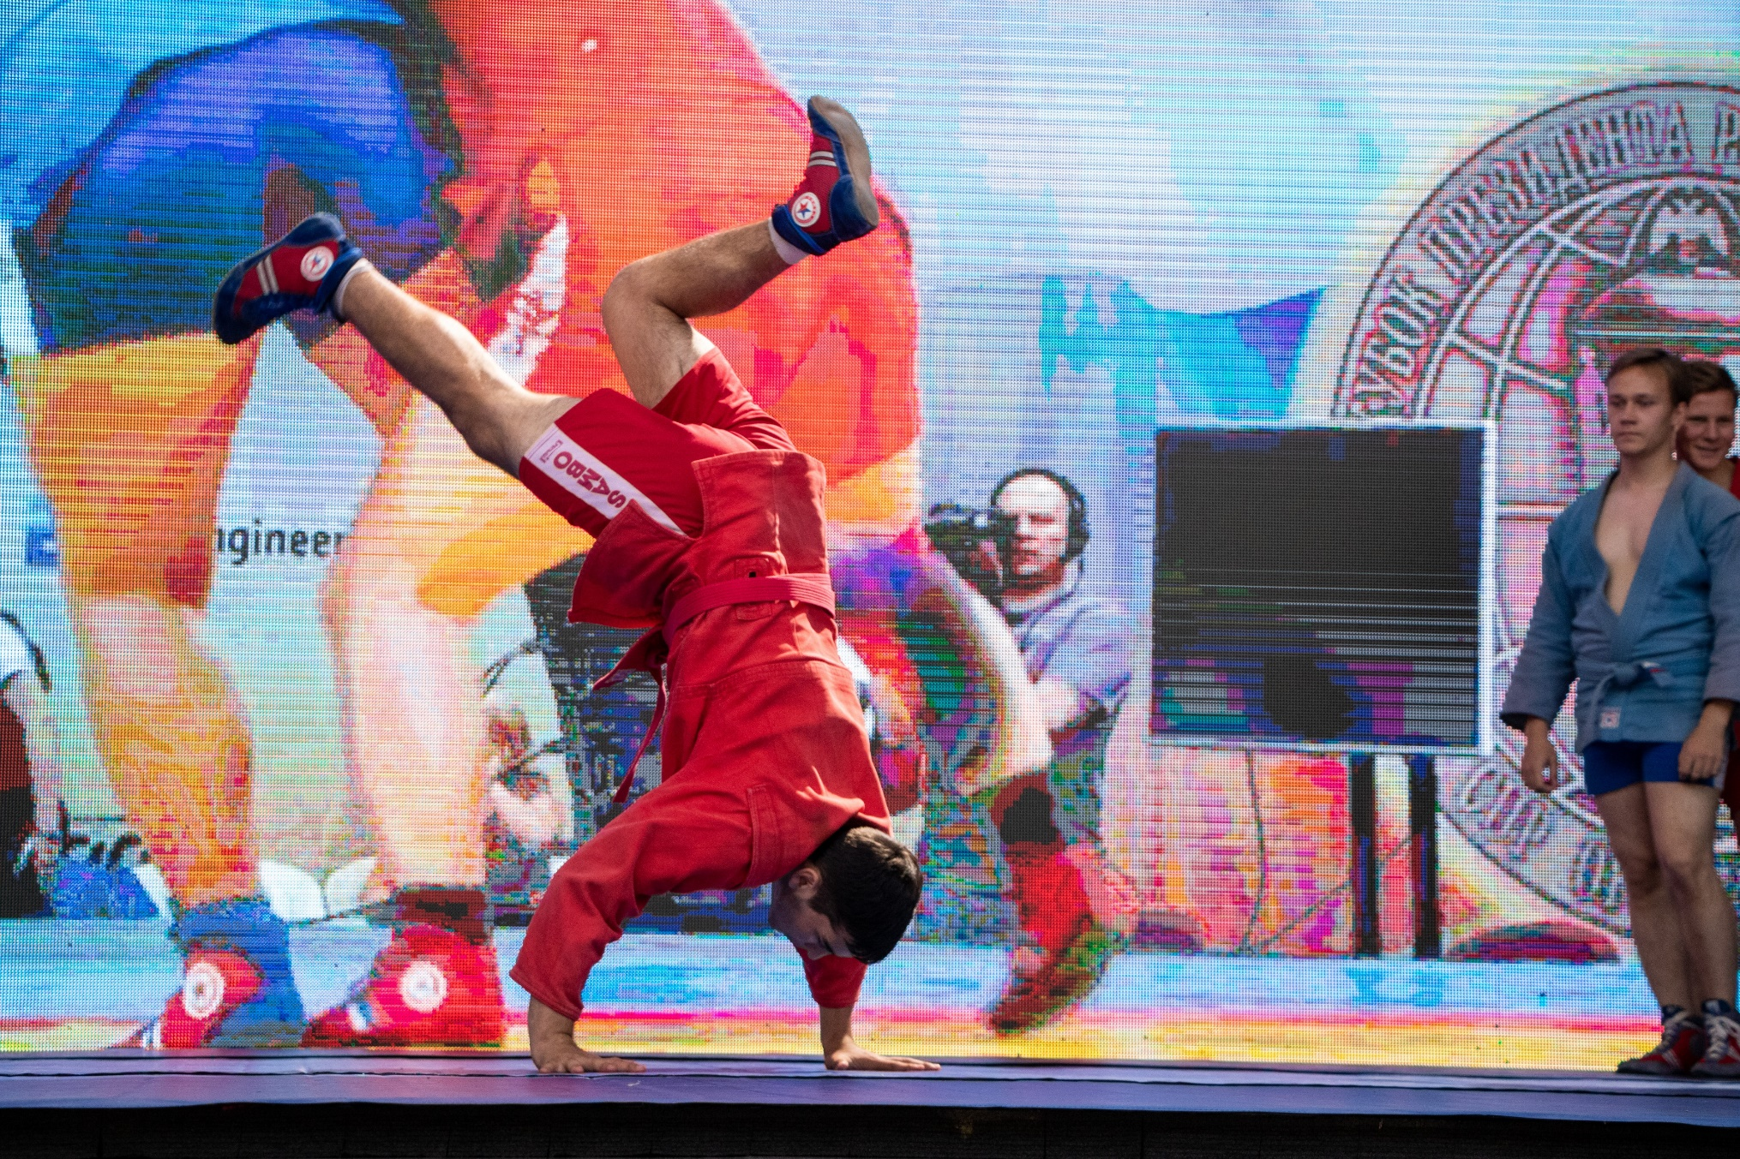
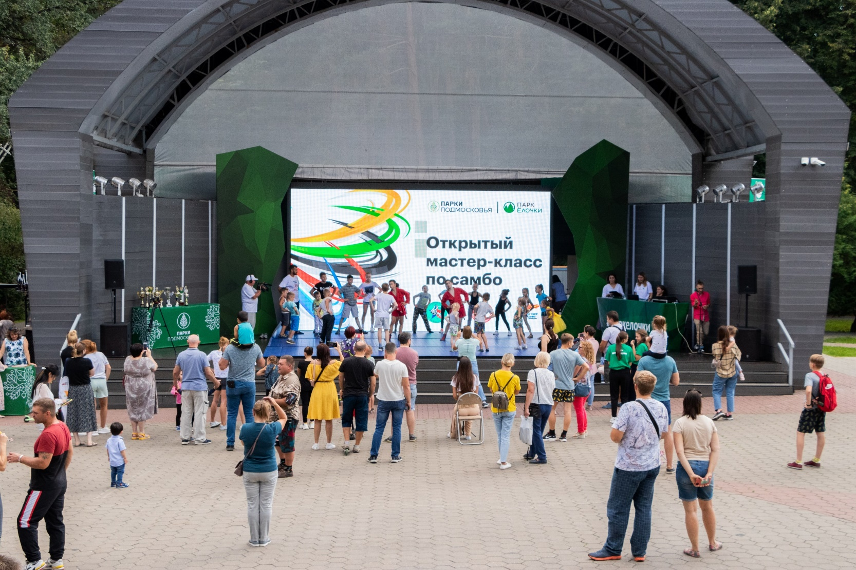
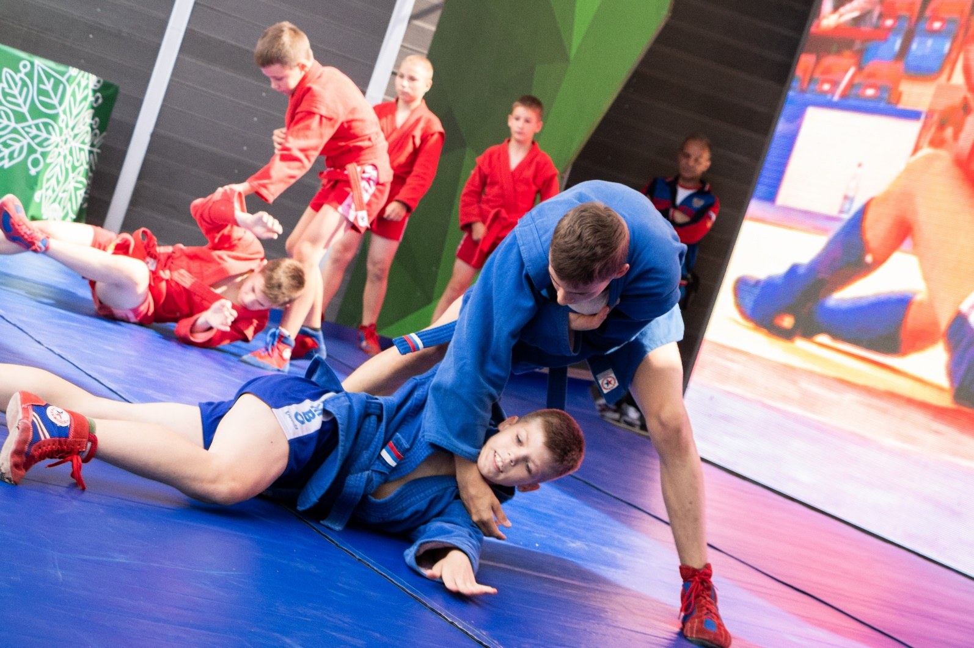
г.о. Домодедово, парк «Елочки»
МБУ СШ «Олимп»

Slide 7
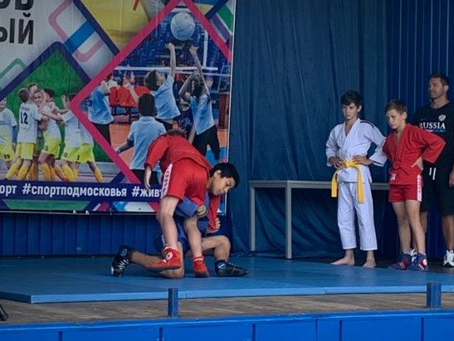
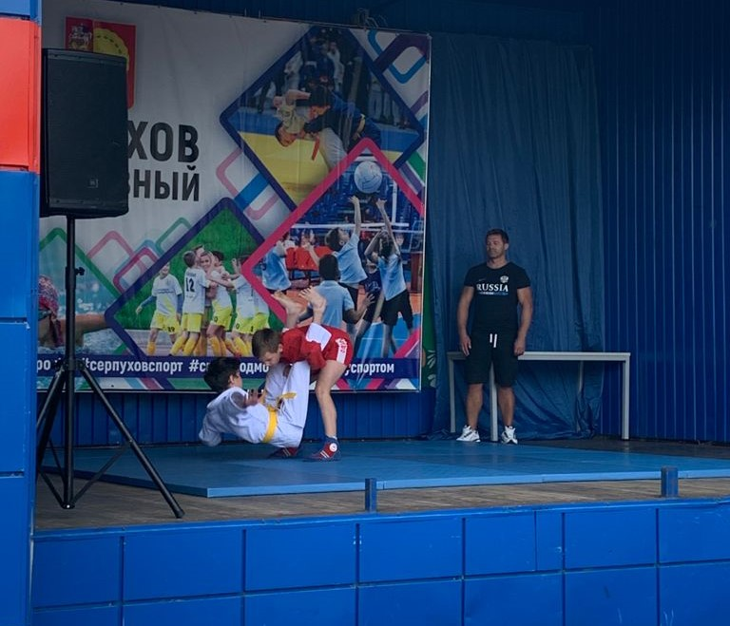
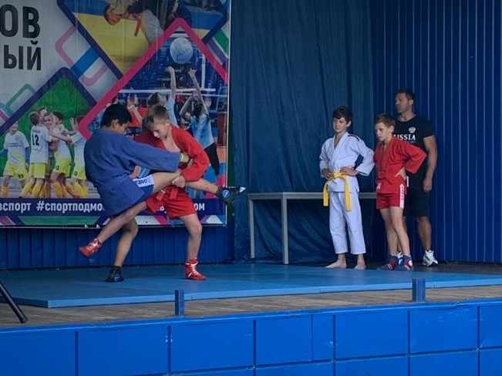
г.о. Серпухов, парк «Лазутинка»
МБУ СШ "Русский медведь"

Slide 8
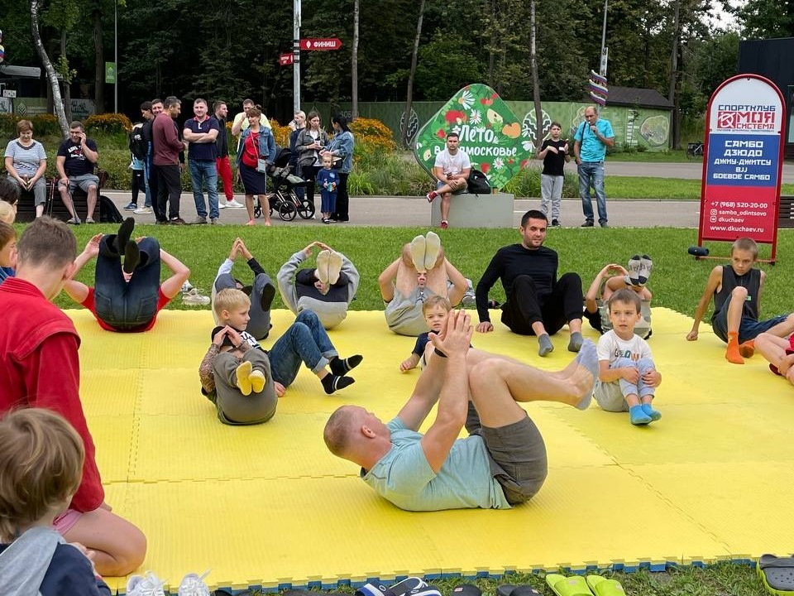
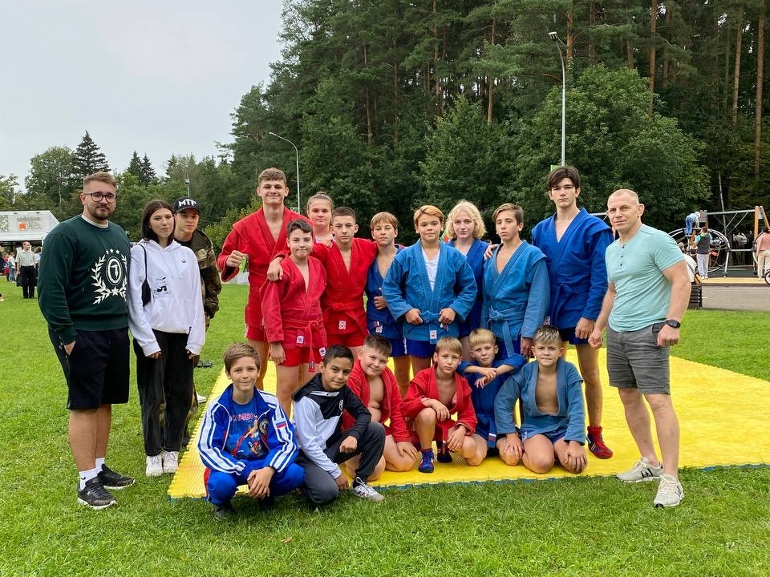
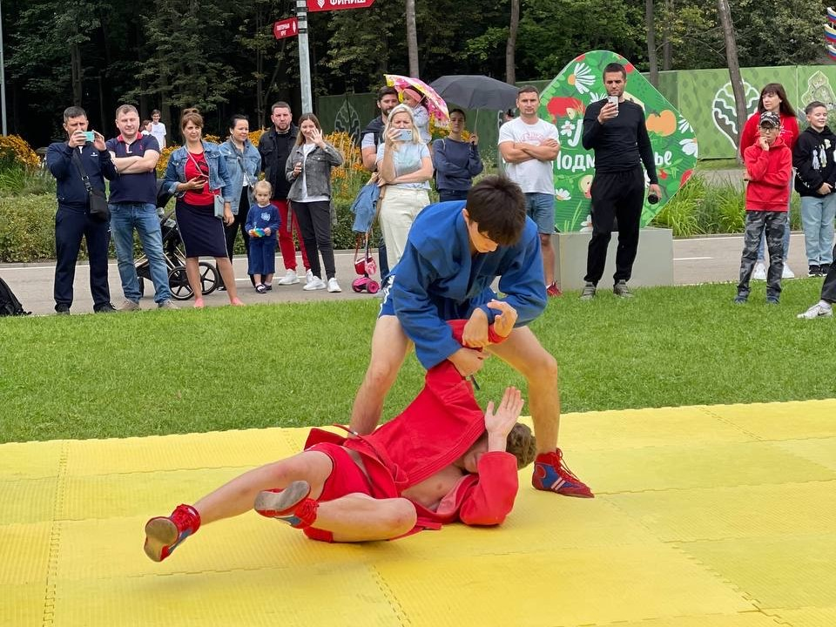
г.о. Одинцово, парк «Лазутинка»
СК «МОЯ СИСТЕМА»

Slide 9
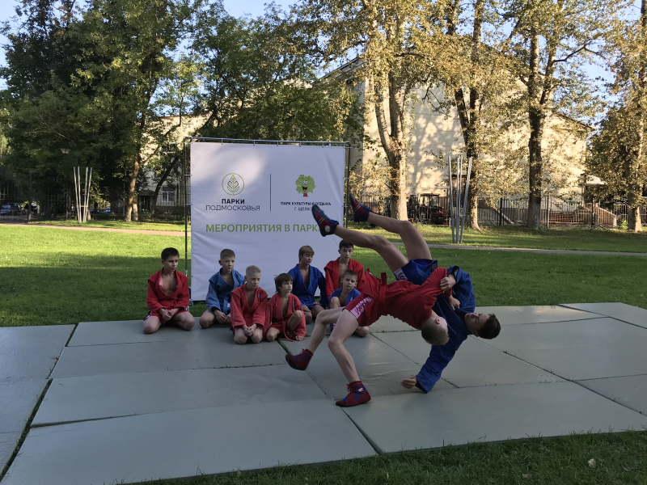
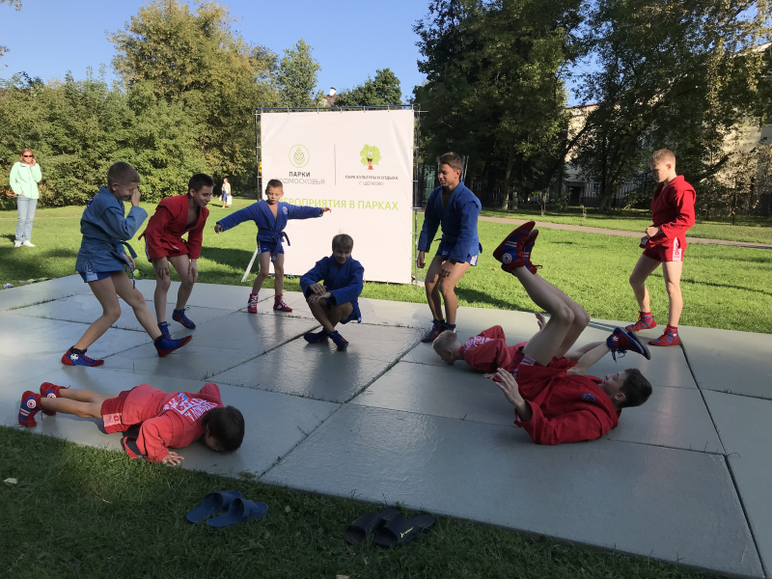
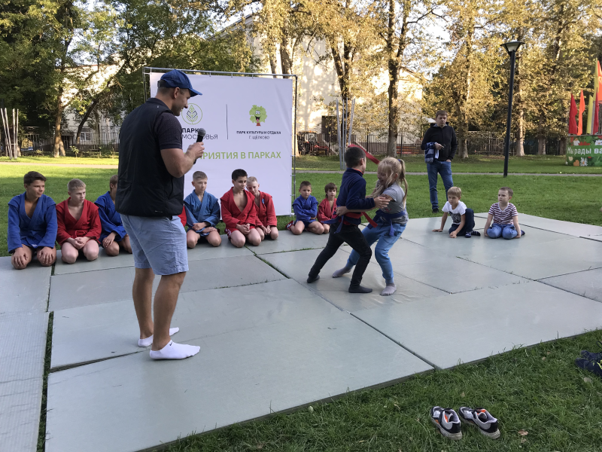
г.о. Щелково, парк культуры и отдыха
СК «Самбо 21 век»

Slide 10
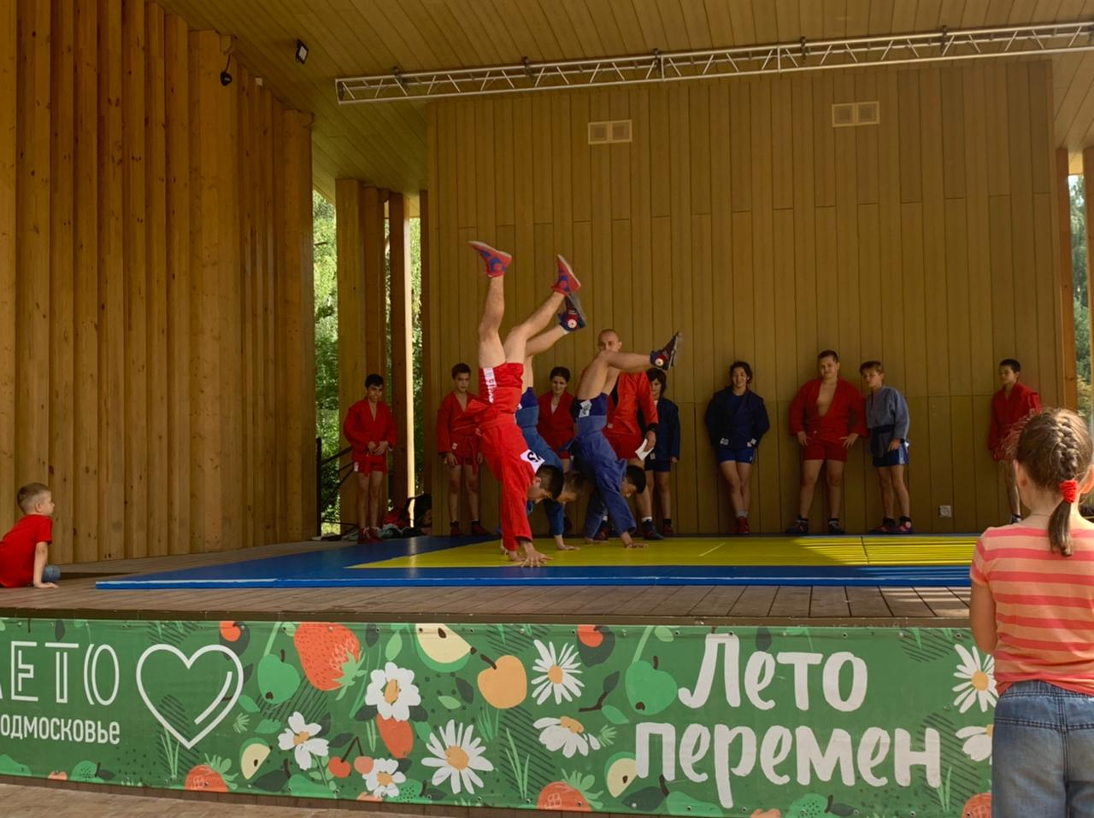
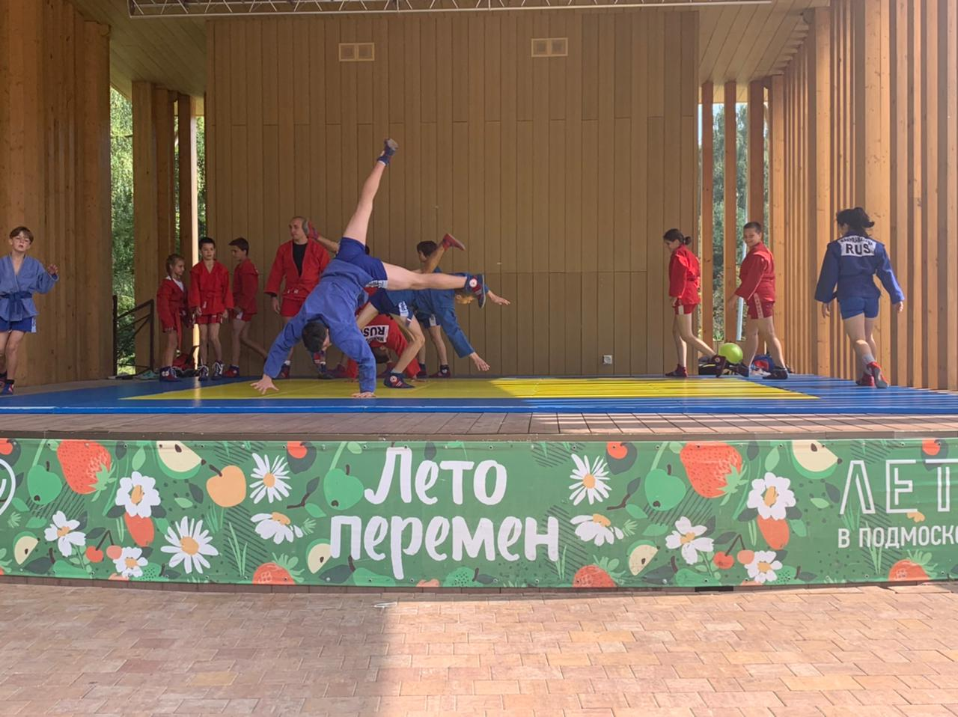
г.о. Мытищи, центральный парк города
МАУ СШ ЦДЮС

Slide 11
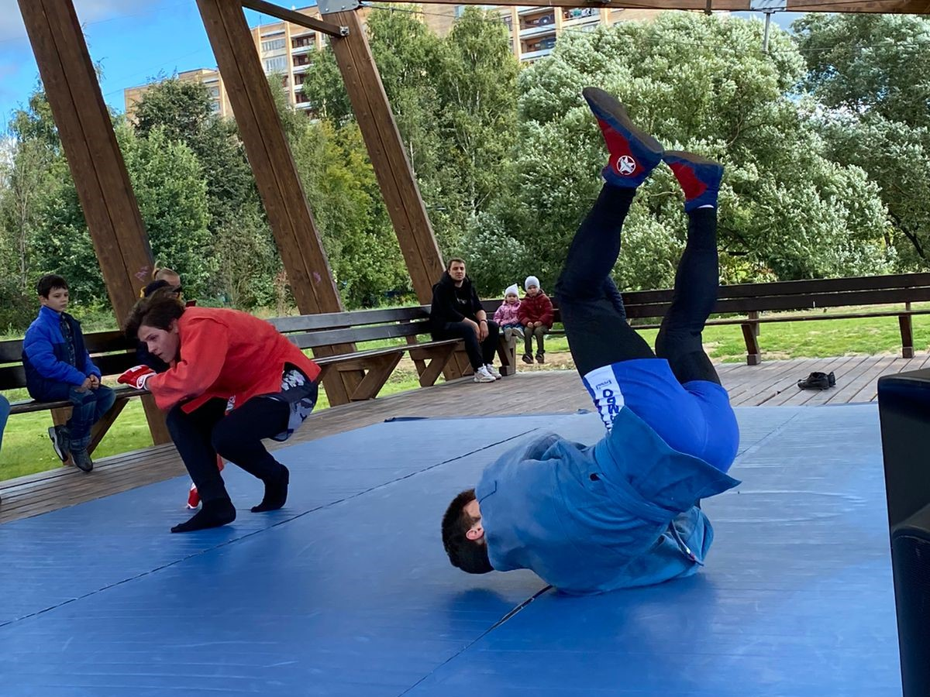
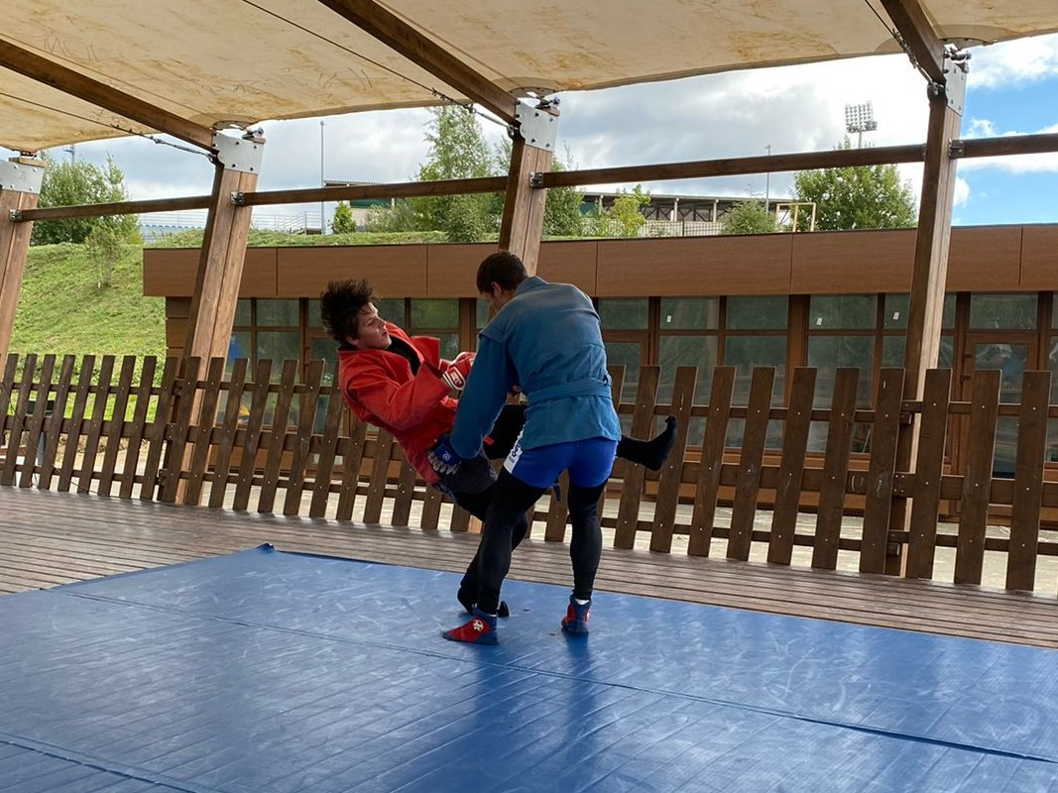
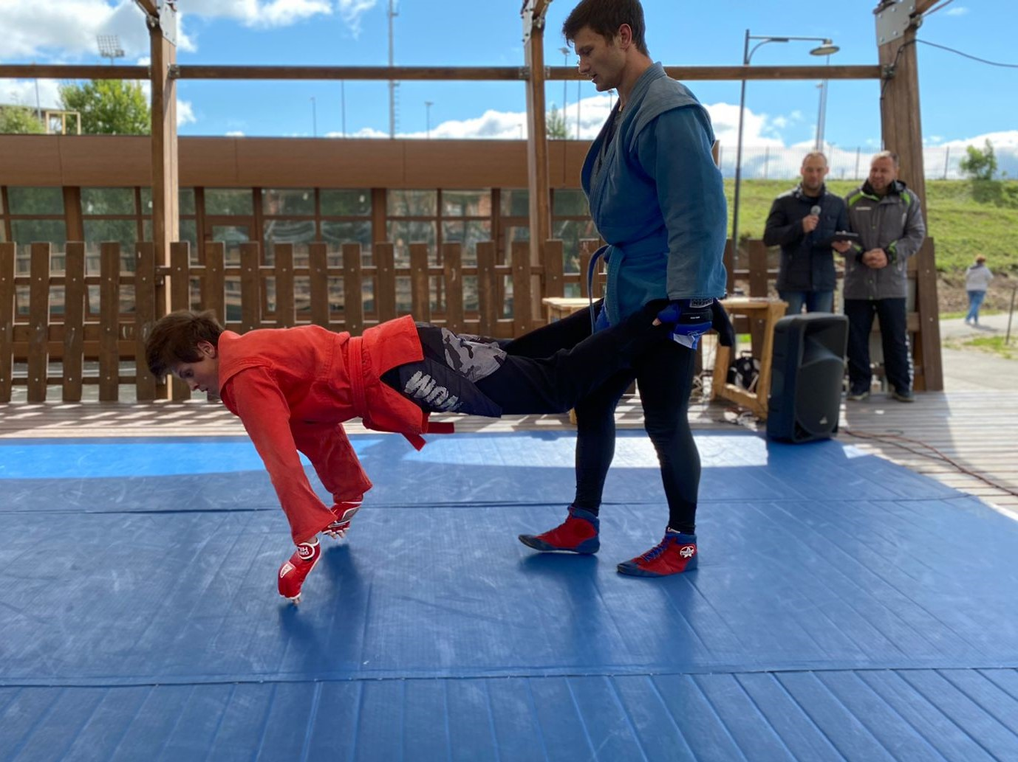
г.о. Истра, парк на набережной р. Песочная
МОУ ДО "ИДЮСШ им. Н.Л. Федорович"

Slide 12
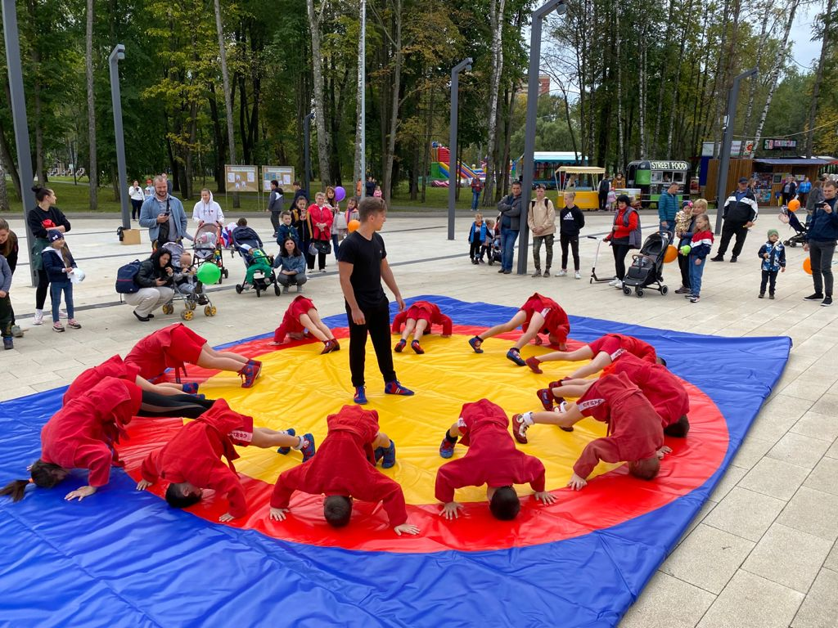
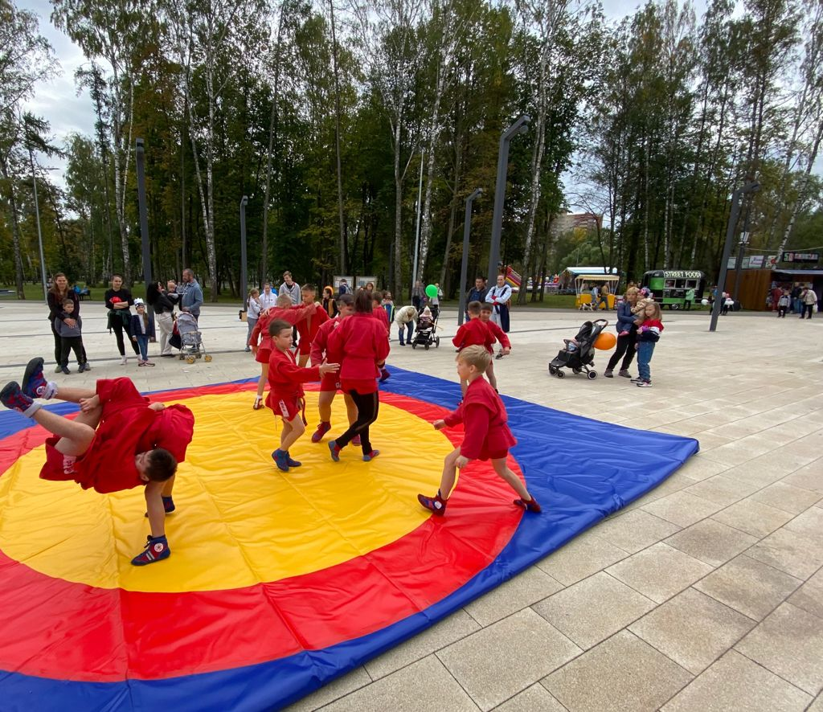
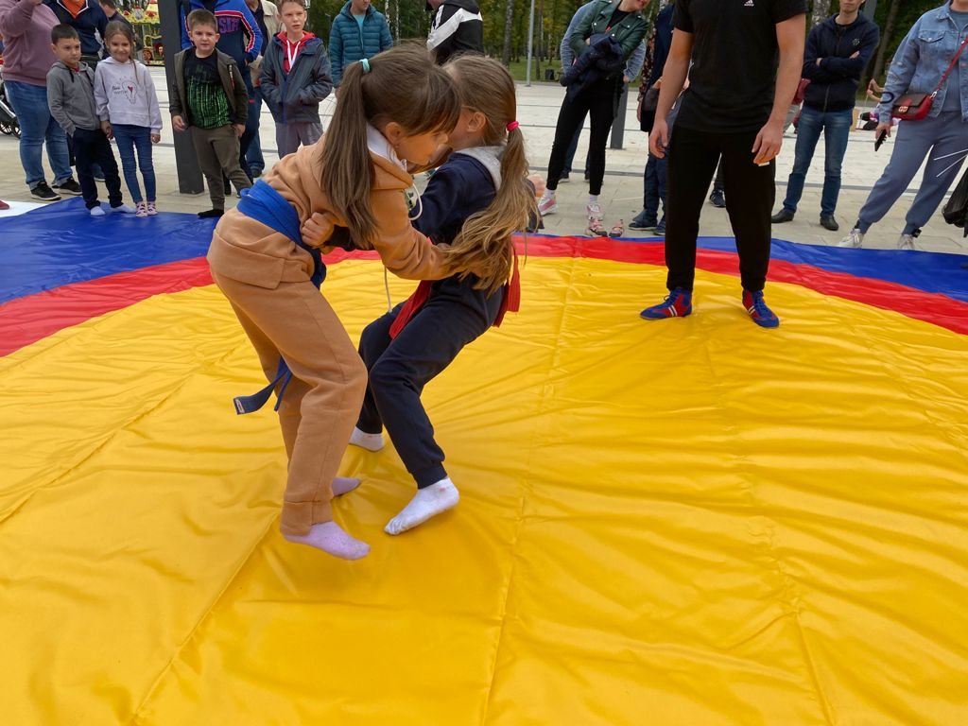
г.о. Пушкино, центральный парк г. Ивантеевка
Центр Спортивного Развития

Slide 13
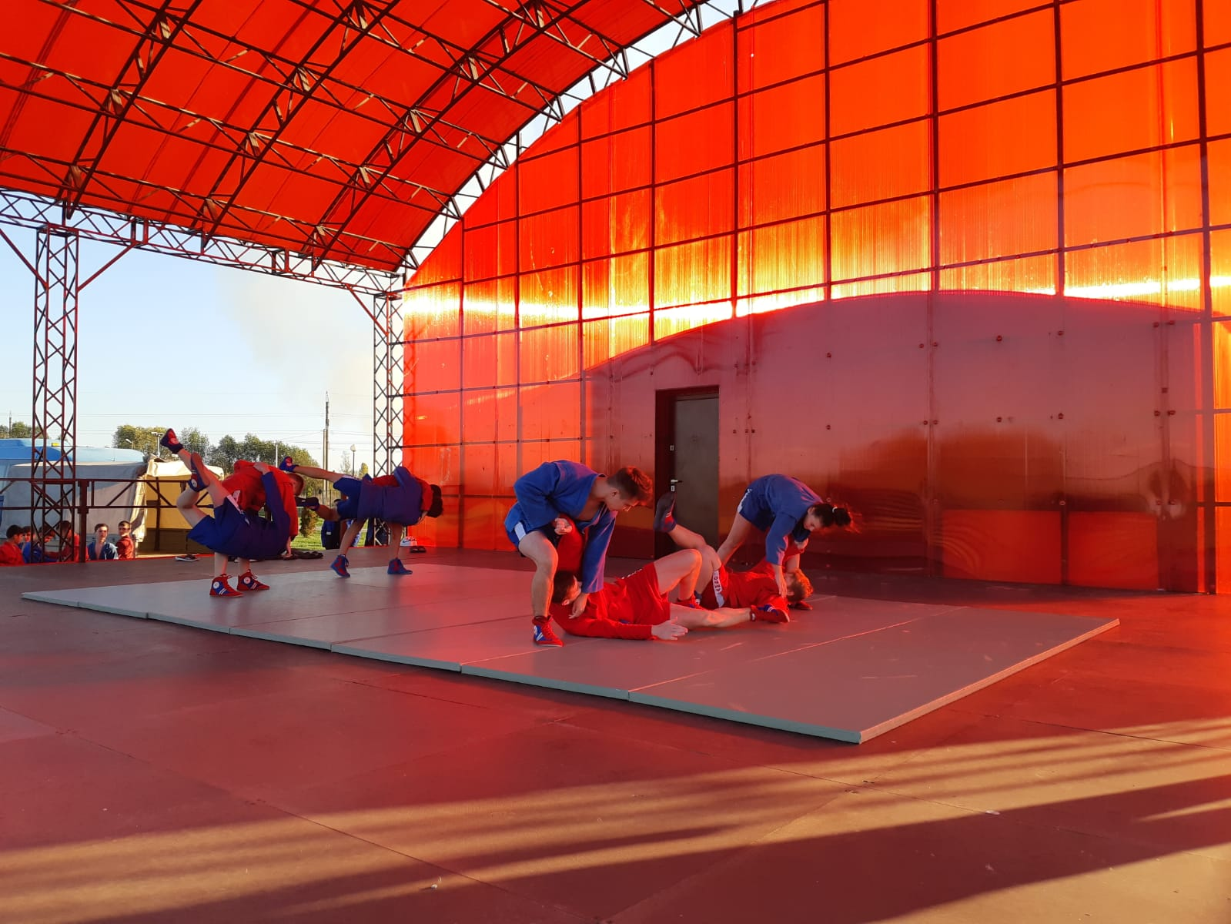
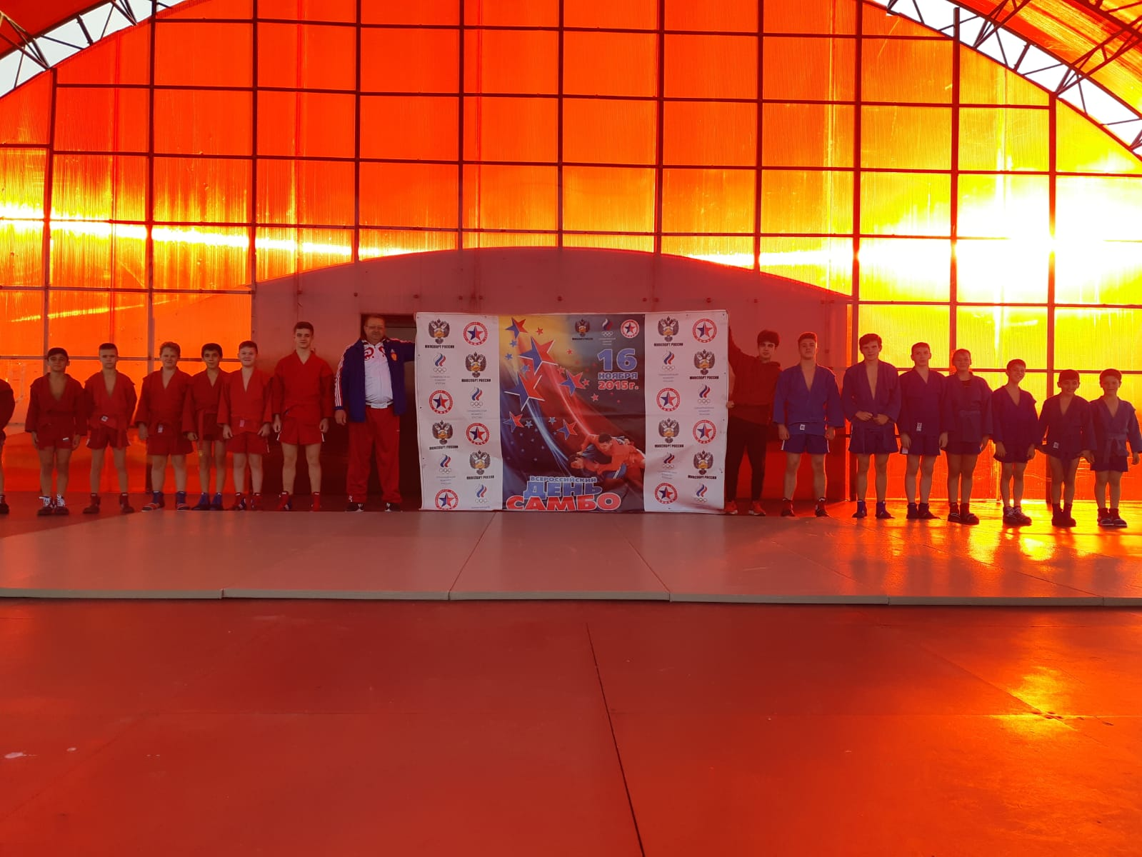
г.о. Серебряные Пруды, парк «Серебряный»
МУ "Спортивная школа № 1"

